Slide 1
Tunnel Length Issue
K.Yokoya
2014-1215 推進委員会

Slide 2
Physics Issue
TDR Design : Maximum energy E_{CM}=500GeV
  Decided before the discovery of Higgs at ~125GeV
500GeV is close to the threshold of e+ e- → t t H at E_{CM}=475GeV
E_{CM}~550GeV is preferable for measuring top-Yukawa coupling
  The crosssection at 550GeV is factor ~4 larger than at 500GeV
Parameter Group report (Oct.2014)

Slide 3
Accelerator Issue
TDRでは平均加速勾配 G=31.5MV/m
  → 500GeVではリナック長 ~11km*2
31.5MV/mは保証できるか？
  XFELのこれまでの縦測定結果は、ILCのスペック 35MV/mよりやや低い
  さらに、クライオモジュールに入れると悪化が見られる
    これまでモジュール化の完了した11モジュール（全体の約1割）のデータを、ILCに換算すると（容易な換算ではないが）約14% の悪化になる
  これはTTC重要なトピックスのひとつ
  12月5日TTC終了後に専門家の討議があった
実際の運転勾配が仕様よりわずかに低いと、例えば5%の減少なら、ttH は完全になくなる

Slide 4
TTC2014@KEK D. Reschke
Note:
Acceptance criterion at lower gradient
Power-limit 31MV/m

Slide 5
Timing Issue
( L₁ + L₂ + L₃ ) – L₄ = n x C_{DR}
TDRの数値では
( L₁ + L₂ + L₃ ) – L₄ = 9 x C_{DR} + 294m
この調整は
  BDSの長さ ~150m短くする
あるいは
  Expanding the DR周長を ~30m長くする
ことにより可能
これによりTDRのレイアウトはほぼ変わらない
しかし、500GeVに達するための勾配のマージンはなく、550GeVは不可能

Slide 6
リナックを長くしなければならない場合
10%程度 (物理と加速器の要求の合計で）の延長が合理的な範囲であろう
完全なリナックの10%延長は論外
  コスト増は 500M$のオーダー
しかし、空のトンネルを用意しておくことは可能
もっとも単純な変更は、TDRのC_{DR}をそのままにして、n=9 → n=10にすること、すなわち
( L₁ + L₂ + L₃ ) – L₄ = 10 x C_{DR}
このばあい、陽電子側のリナックトンネルの長さの増加は
ΔL_{Linac} = C_{DR} /2 – 294m/2 = 1473m
これはTDR linac tunnel の14% にあたる
Timing問題としてはこれで十分であるが、重心系えねるうぎーとするには、電子側も同じだけ延長する必要がある。したがって、トンネル長の増加は総計約3km

Slide 7
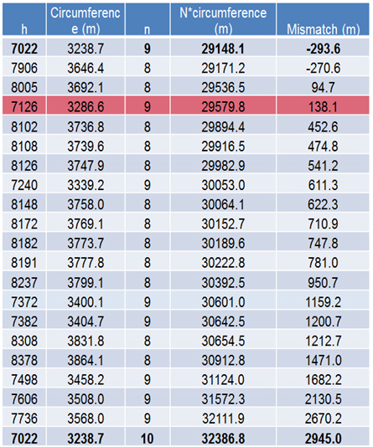
別の解
n=9 のままで C_{DR} を長くする
ΔL_{e+Linac}
= 9xΔC_{DR} /2 – 294m/2
C_{DR} は任意ではない（右表）
例えば C_{DR} = 3508m なら
ΔL_{e+Linac} = 1064m = ~10%
(ΔL_{total} ~ 2.1km)
このばあいDRは 8.3% 大きくなる
  Damping timeが8.3%長くなってしまう

Slide 8
Which is better?
ΔL_{total} =3km
  B)よりgradient marginが大きい (14%)
ΔL_{total} =2.1km with ΔC_{DR} =269m (8.3%)
  トンネル長の増加がA)より小さい
  しかし of C_{DR} の8.3% 増加 (wiggler長、RF power/voltage、真空システム、いずれも 8%増加）は、おそらくリナックトンネル長の1km増よりおそらく高価
  DRの設計変更のためのマンパワーが足りない

Slide 9
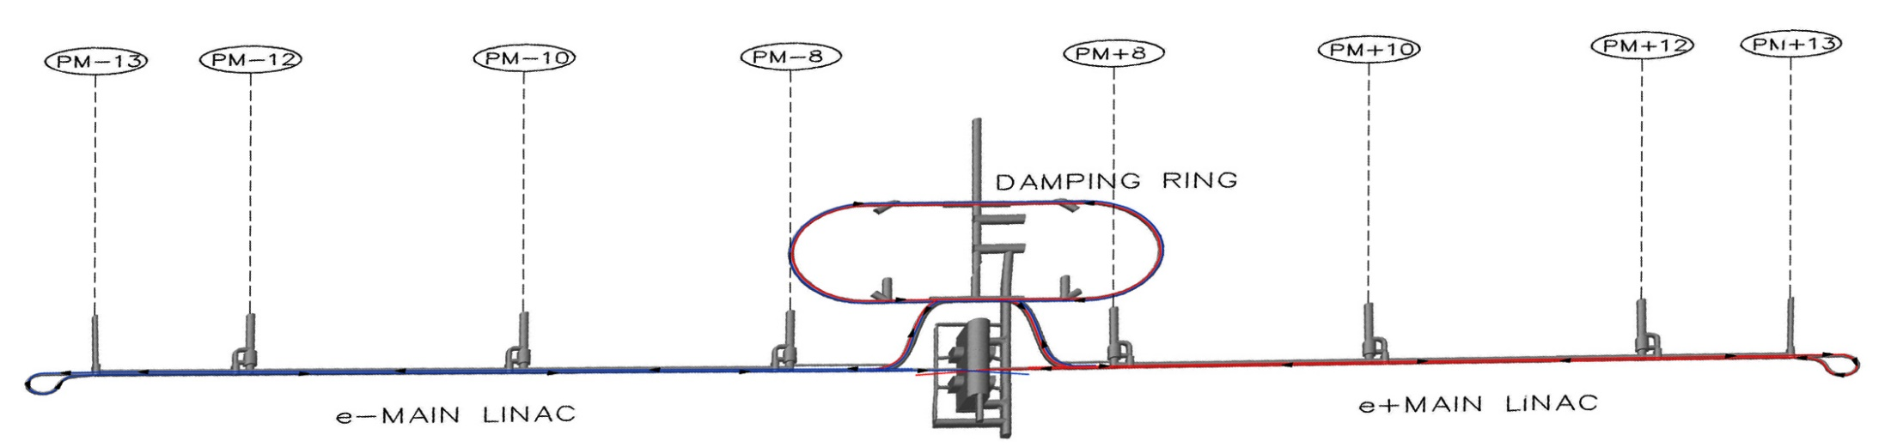
空のトンネルはどこに追加するか?
冷凍機システムとの関係がもっとも重要
各リナックの高エネルギー端がよいと思われる
  もともと PM+-8 の冷凍機システムの分担範囲が短いから、あとで増強することが可能
  そうなら、アクセストンネルの追加は不要

Slide 10
今後の予定
検討作業をすすめるにあたってのおおかたの合意
詳細設計
  必要ならDRの設計修正
  CFSの検討
    空のトンネルの位置。アクセストンネルの位置
  Cryogenics system
  Cost評価
    空のかまぼこトンネルはおよそ ~25M$/km
    Beam line (high energy beam, RTML)
    Δcost of DR
Time line
  来年早い時期にChange request
  4月のKEKでの ALCWまでに最終決定

